Slide 1

ĐÁP CA
SAU CHÚA NHẬT XX
THƯỜNG NIÊN

Slide 3

THỨ HAI
SAU CHÚA NHẬT XX
THƯỜNG NIÊN

Slide 4
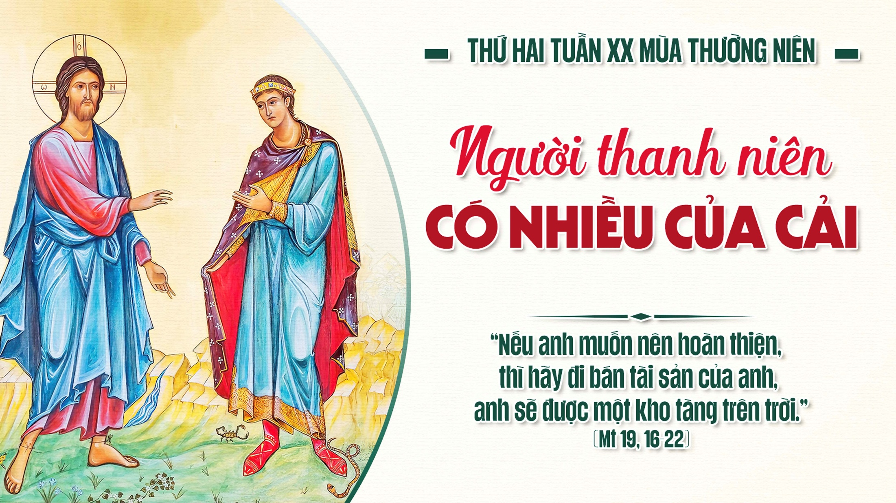

Slide 5
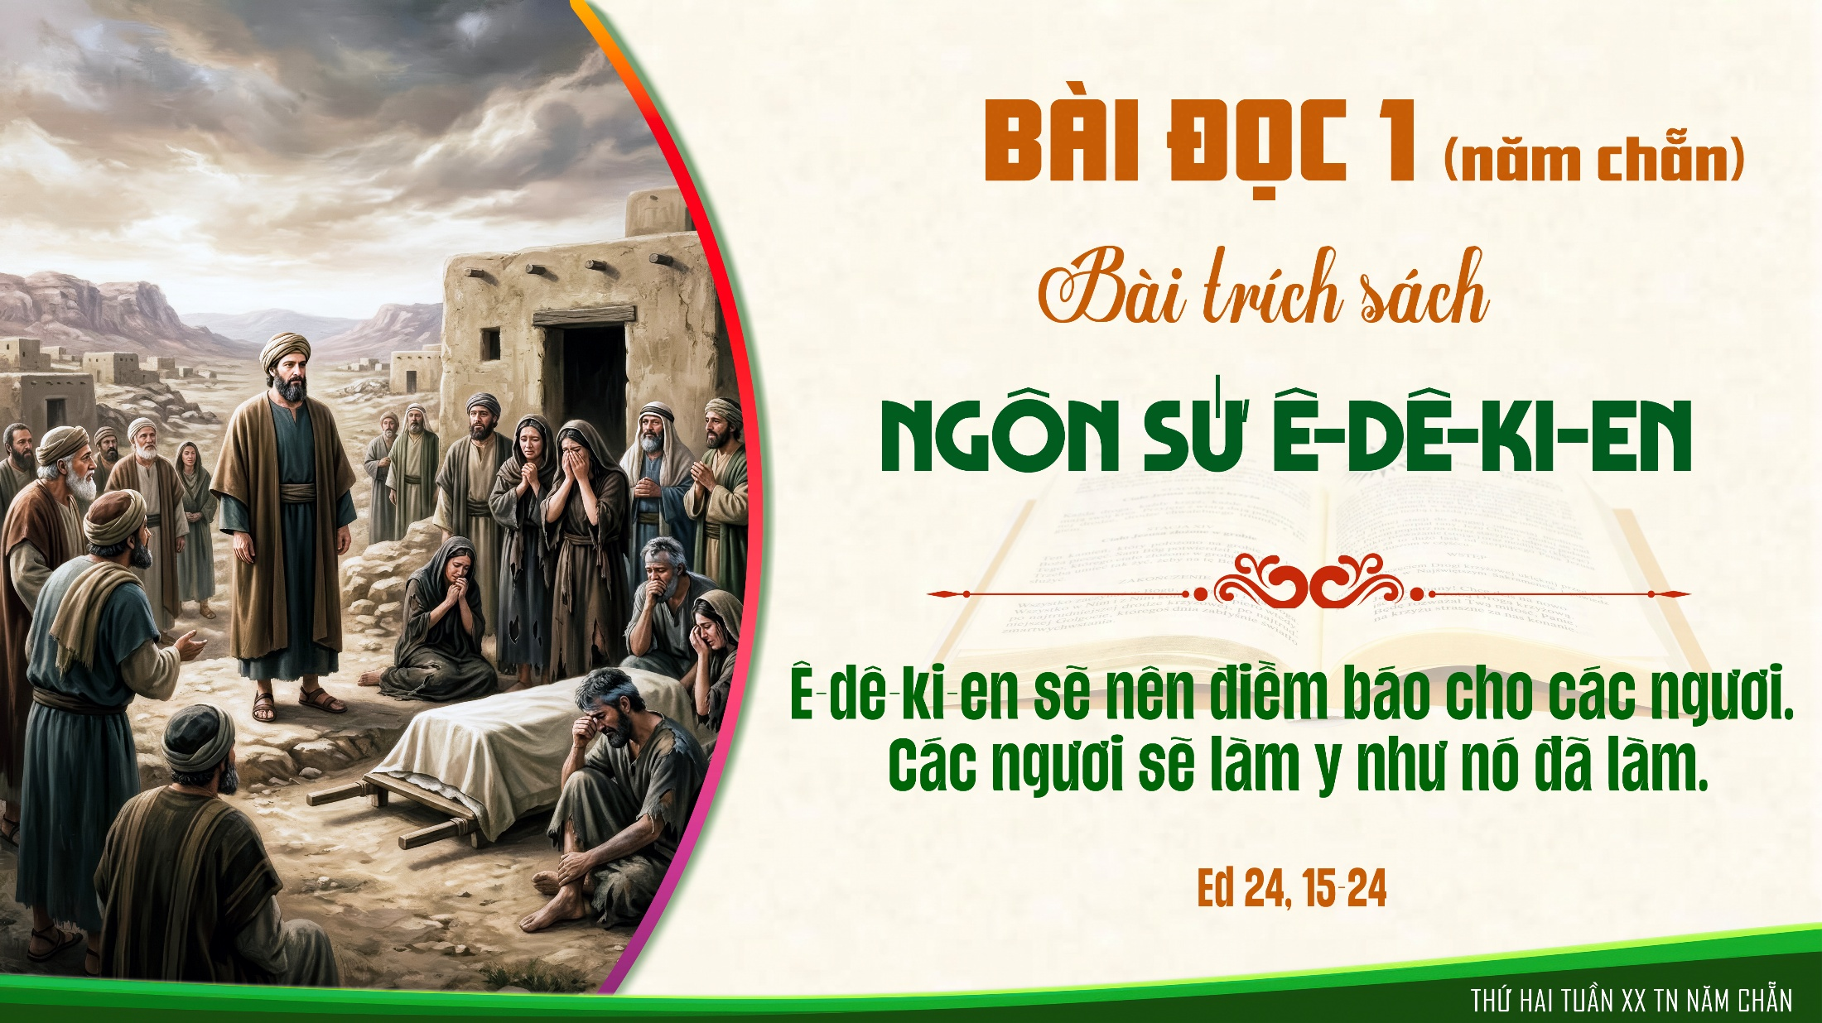

Slide 6

Đáp ca:
Thiên Chúa sinh ra ngươi, ngươi lại coi thường.

Slide 7
Alleluia-Alleluia:
Phúc thay ai có tâm hồn nghèo khó, vì Nước Trời là của họ.
Alleluia.

Slide 10
THỨ BA
SAU CHÚA NHẬT XX
THƯỜNG NIÊN

Slide 11


Slide 12
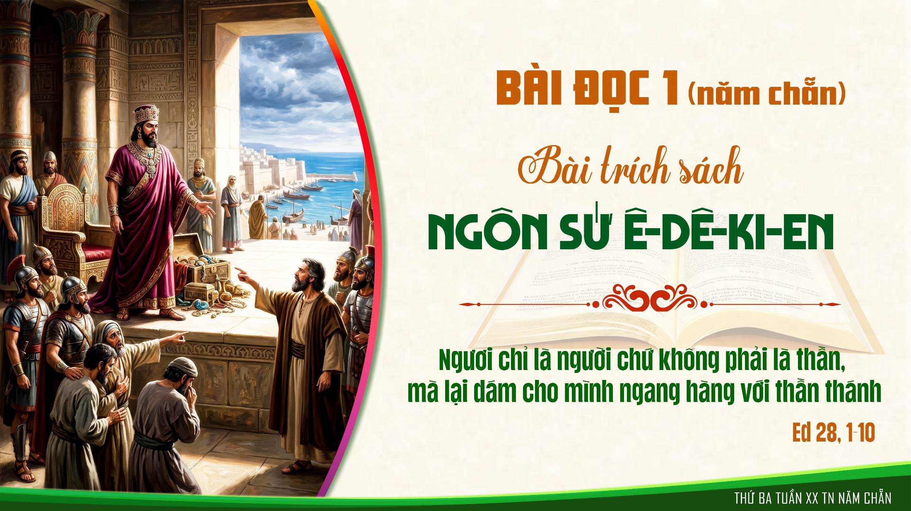

Slide 13
Đáp ca:
Đnl 32, 26-27a.27bcd-28.30.35cd-36ab
Chúa phán: Ta cầm quyền sinh tử.

Slide 14
Alleluia-Alleluia:
Đức Giê-su Ki-tô vốn giàu sang phúquý, nhưng đã trở nên khó nghèo, để lấy cái nghèo của mình mà làmcho anh em trở nên giàu có
Alleluia.

Slide 17
THỨ TƯ
SAU CHÚA NHẬT XX
THƯỜNG NIÊN

Slide 18
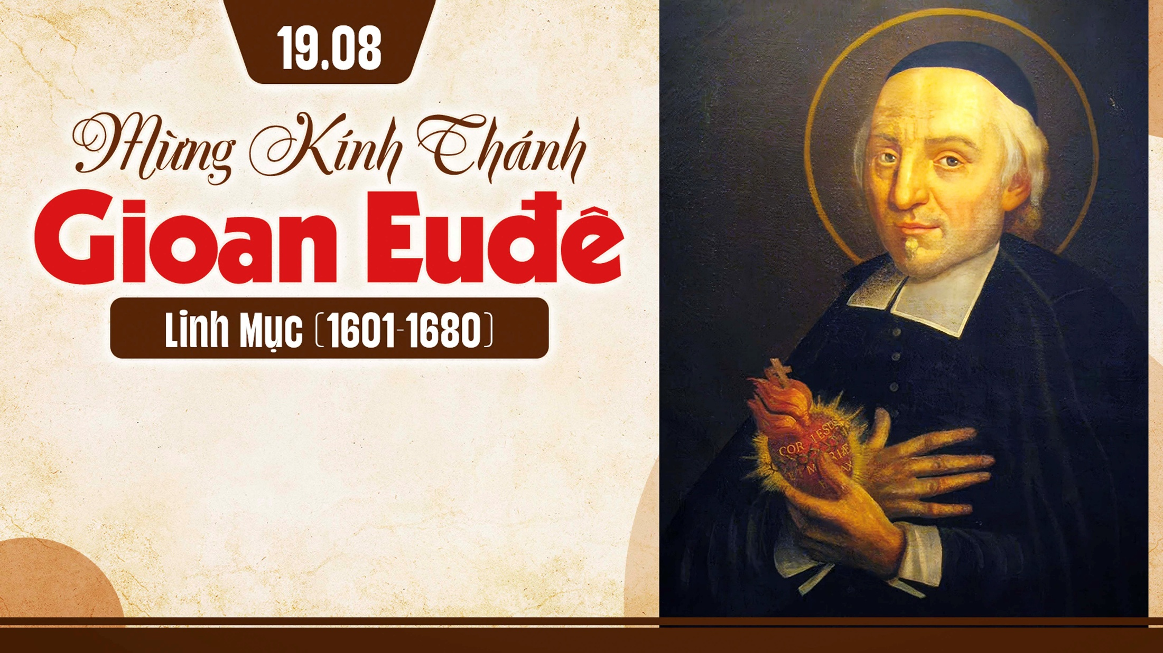

Slide 19
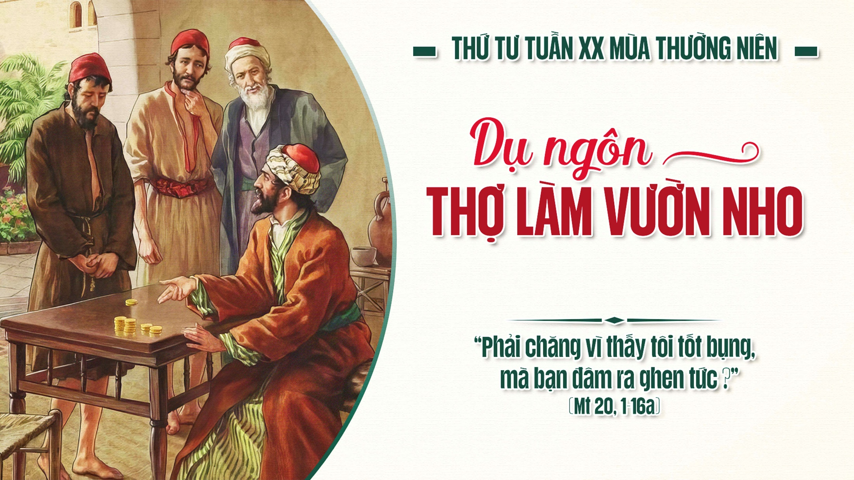

Slide 20
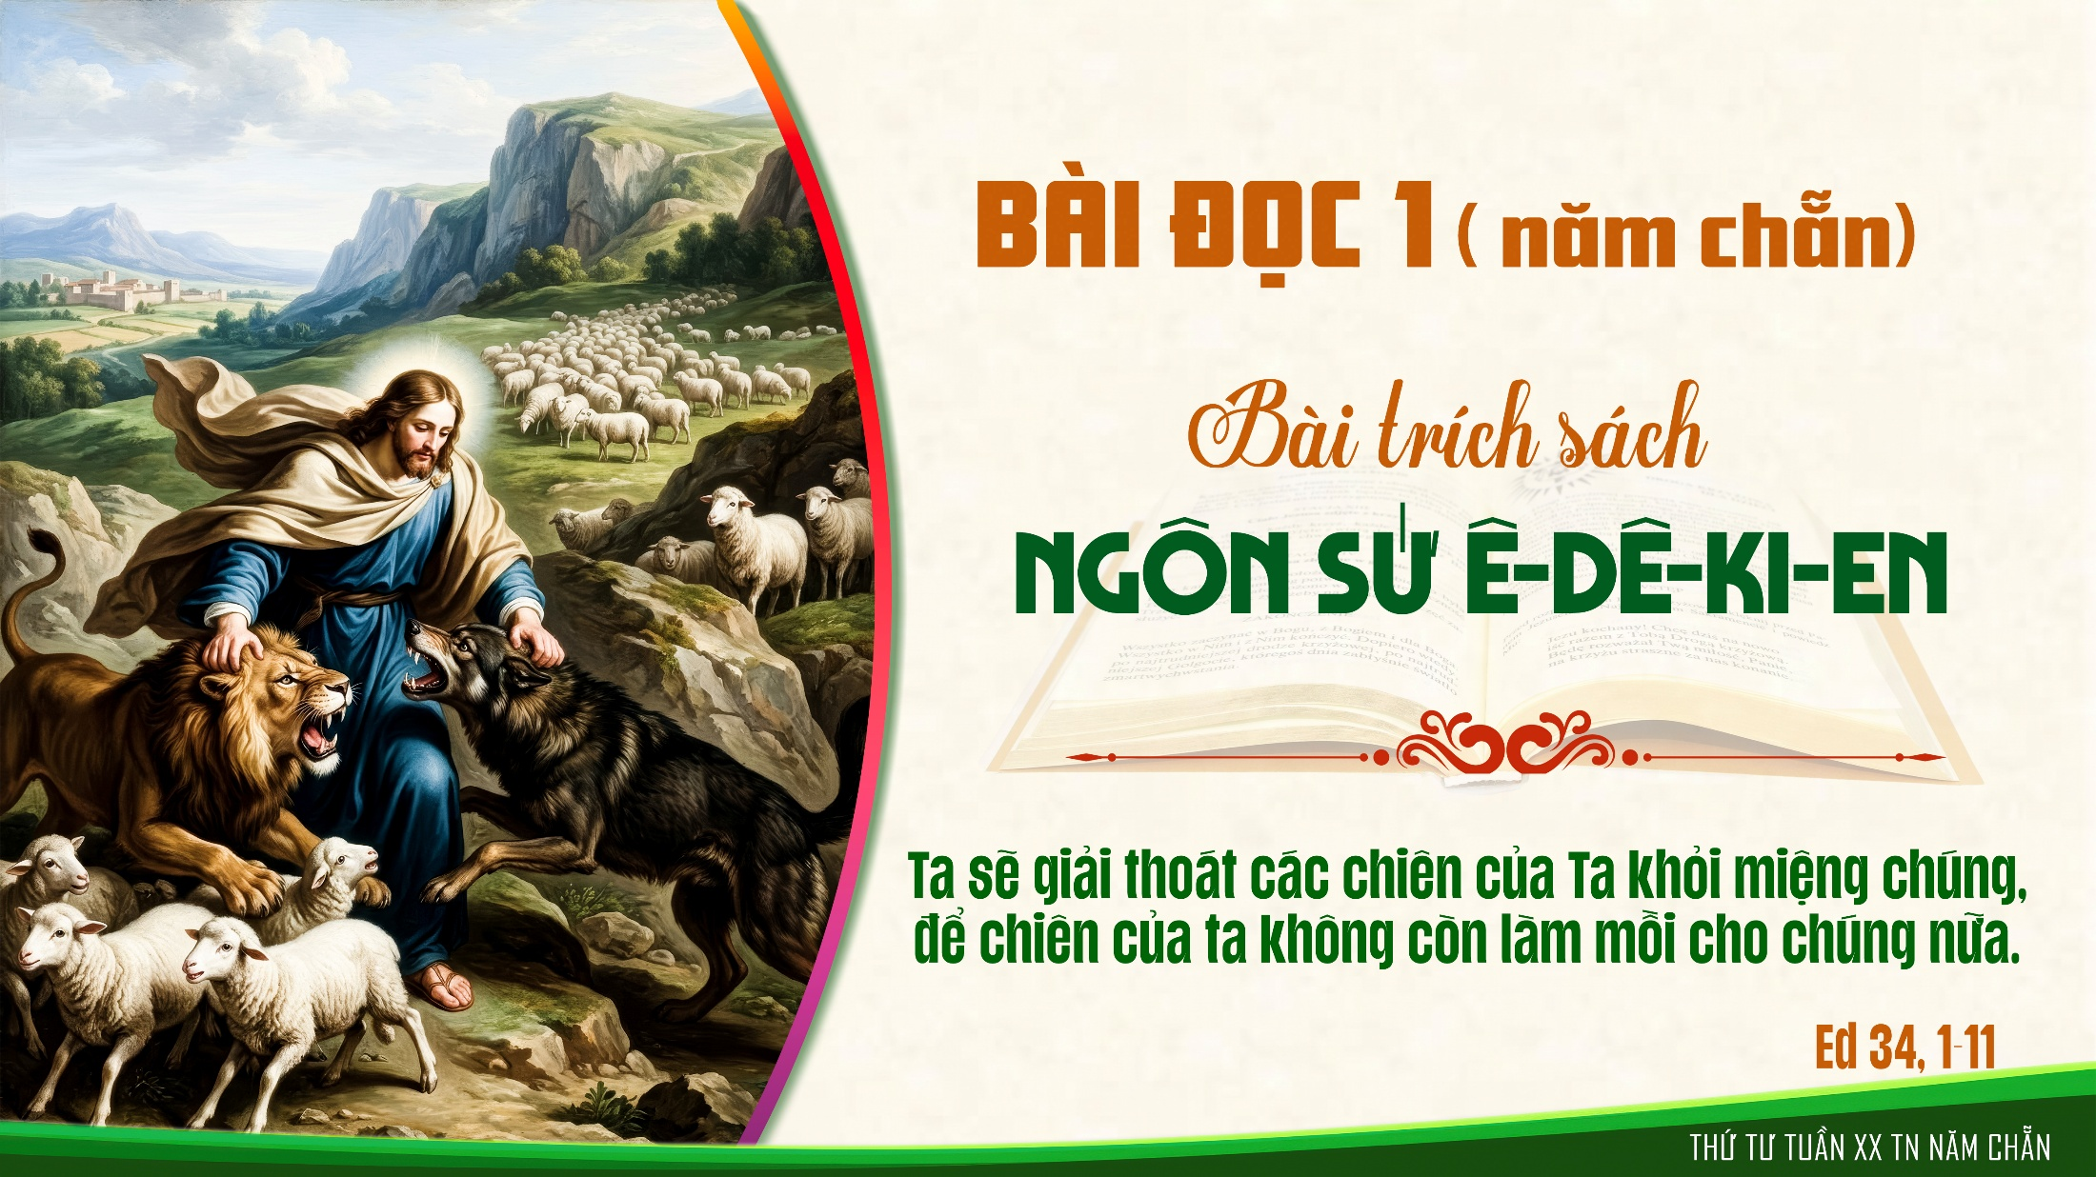

Slide 21
Đáp ca:
Tv 22, 1-3a.3b-4.5.6
Chúa là mục tử chăn dắt tôi, tôi chẳng thiếu thốn gì.

Slide 22
Alleluia-Alleluia:
Lời Thiên Chúa là lời sống động và hữu hiệu, lời đó phê phán tâm tình cũng như tư tưởng của lòng người.
Alleluia.

Slide 26

THỨ NĂM
SAU CHÚA NHẬT XX
THƯỜNG NIÊN

Slide 27


Slide 28
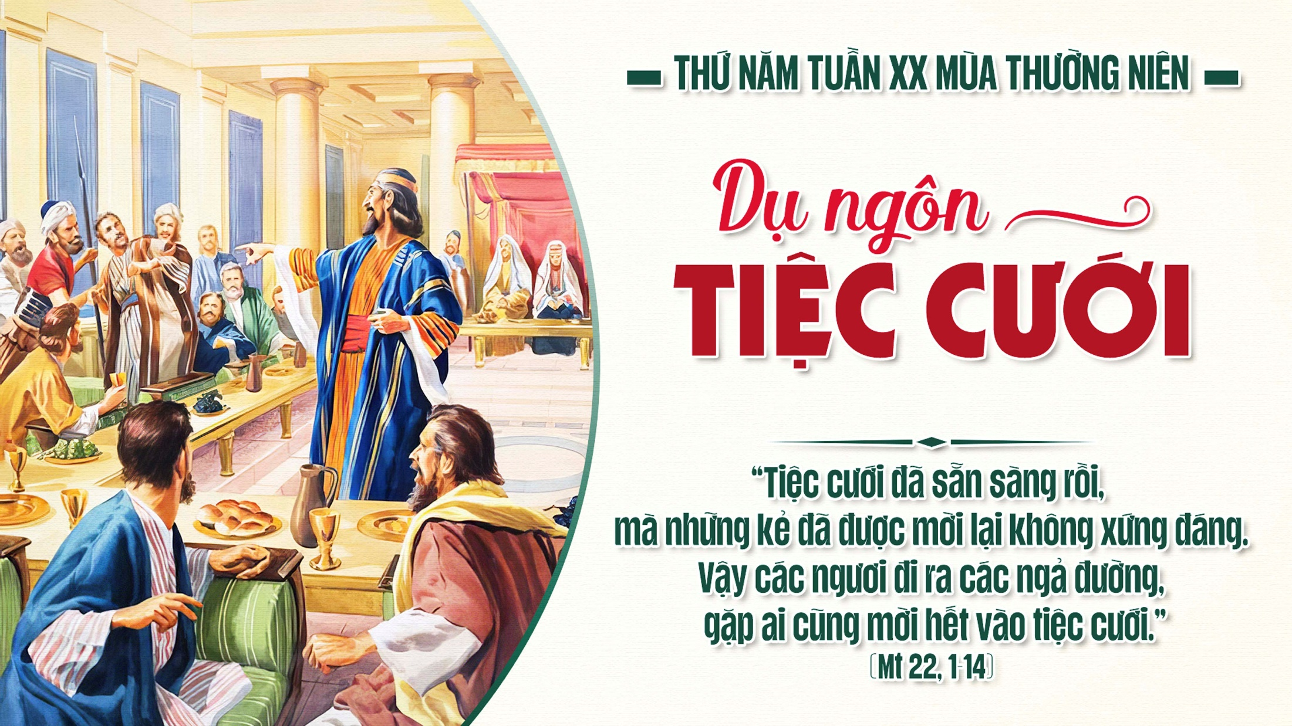

Slide 29
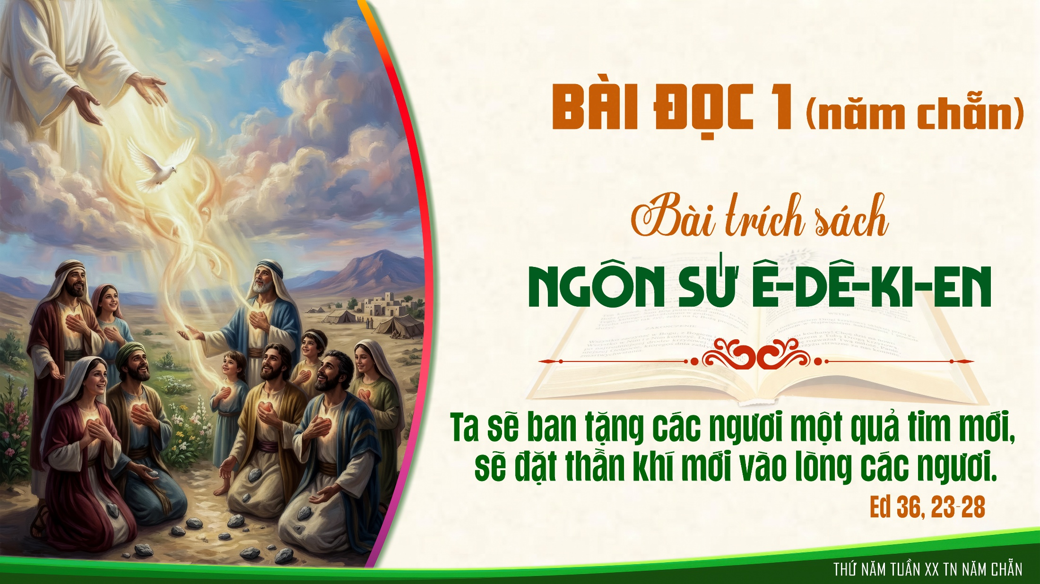

Slide 30
Đáp ca:
Tv 50, 12-13.14-15.18-19
Trên các ngươi, Ta sẽ rảy nước trong ngần, và các ngươi sẽ được rửa sạch mọi vết nhơ.

Slide 31
Alleluia-Alleluia:
Ngày hôm nay, anh em chớ cứng lòng, nhưng hãy nghe tiếng Chúa.
Alleluia.

Slide 35
THỨ SÁU
SAU CHÚA NHẬT XX
THƯỜNG NIÊN

Slide 36


Slide 37
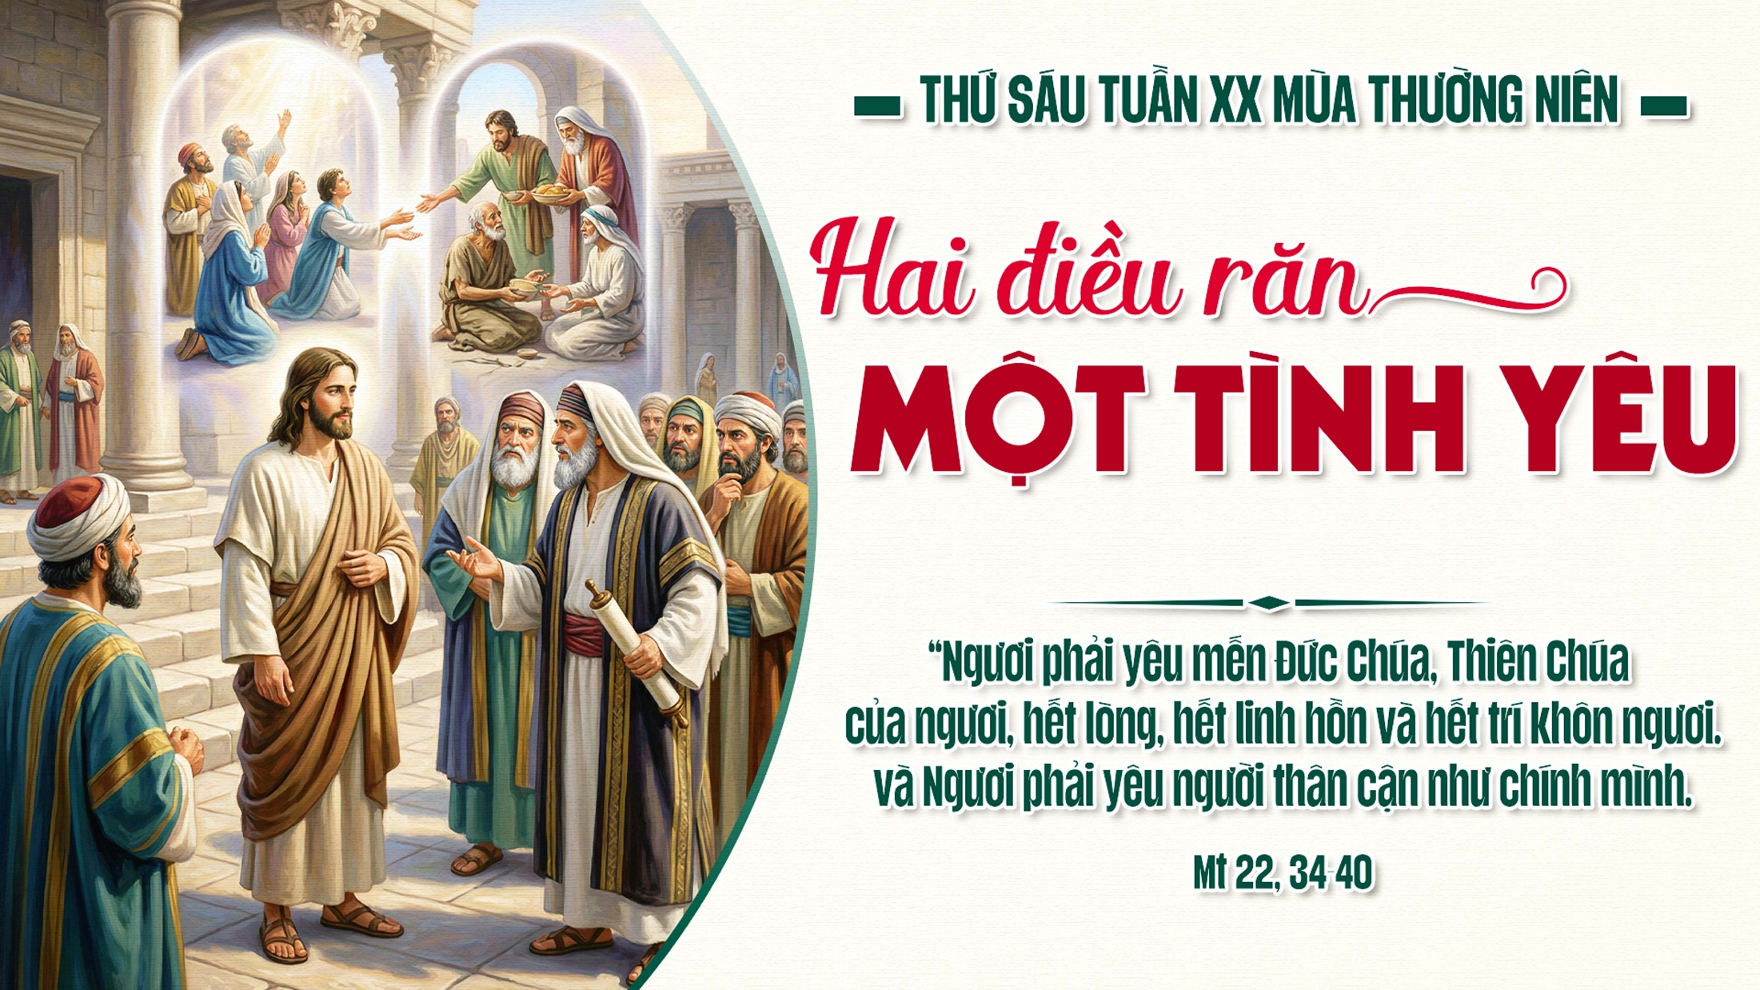

Slide 38
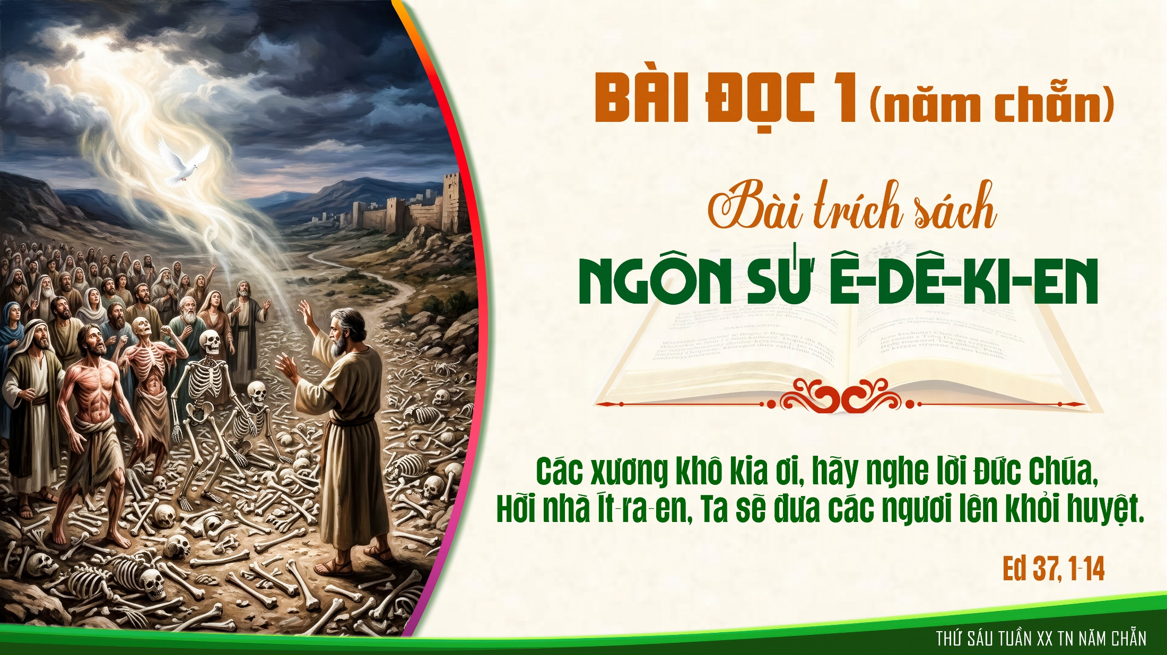

Slide 39
Đáp ca:
Hãy tạ ơn Chúa vì Chúa nhân từ, muôn ngàn đời Chúa vẫn trọn tình thương.

Slide 40
Alleluia-Alleluia:
Lạy Thiên Chúa con thờ, lối đi của Ngài, xin chỉ bảo con. Xin dẫn con đi theo đường chân lý của Ngài.
Alleluia:

Slide 44
THỨ BẢY
SAU CHÚA NHẬT XX
THƯỜNG NIÊN
ĐỨC MARIA NỮ VƯƠNG
Lễ Nhớ Buộc
( sách bài đọc quyển 2 trang 785)

Slide 45
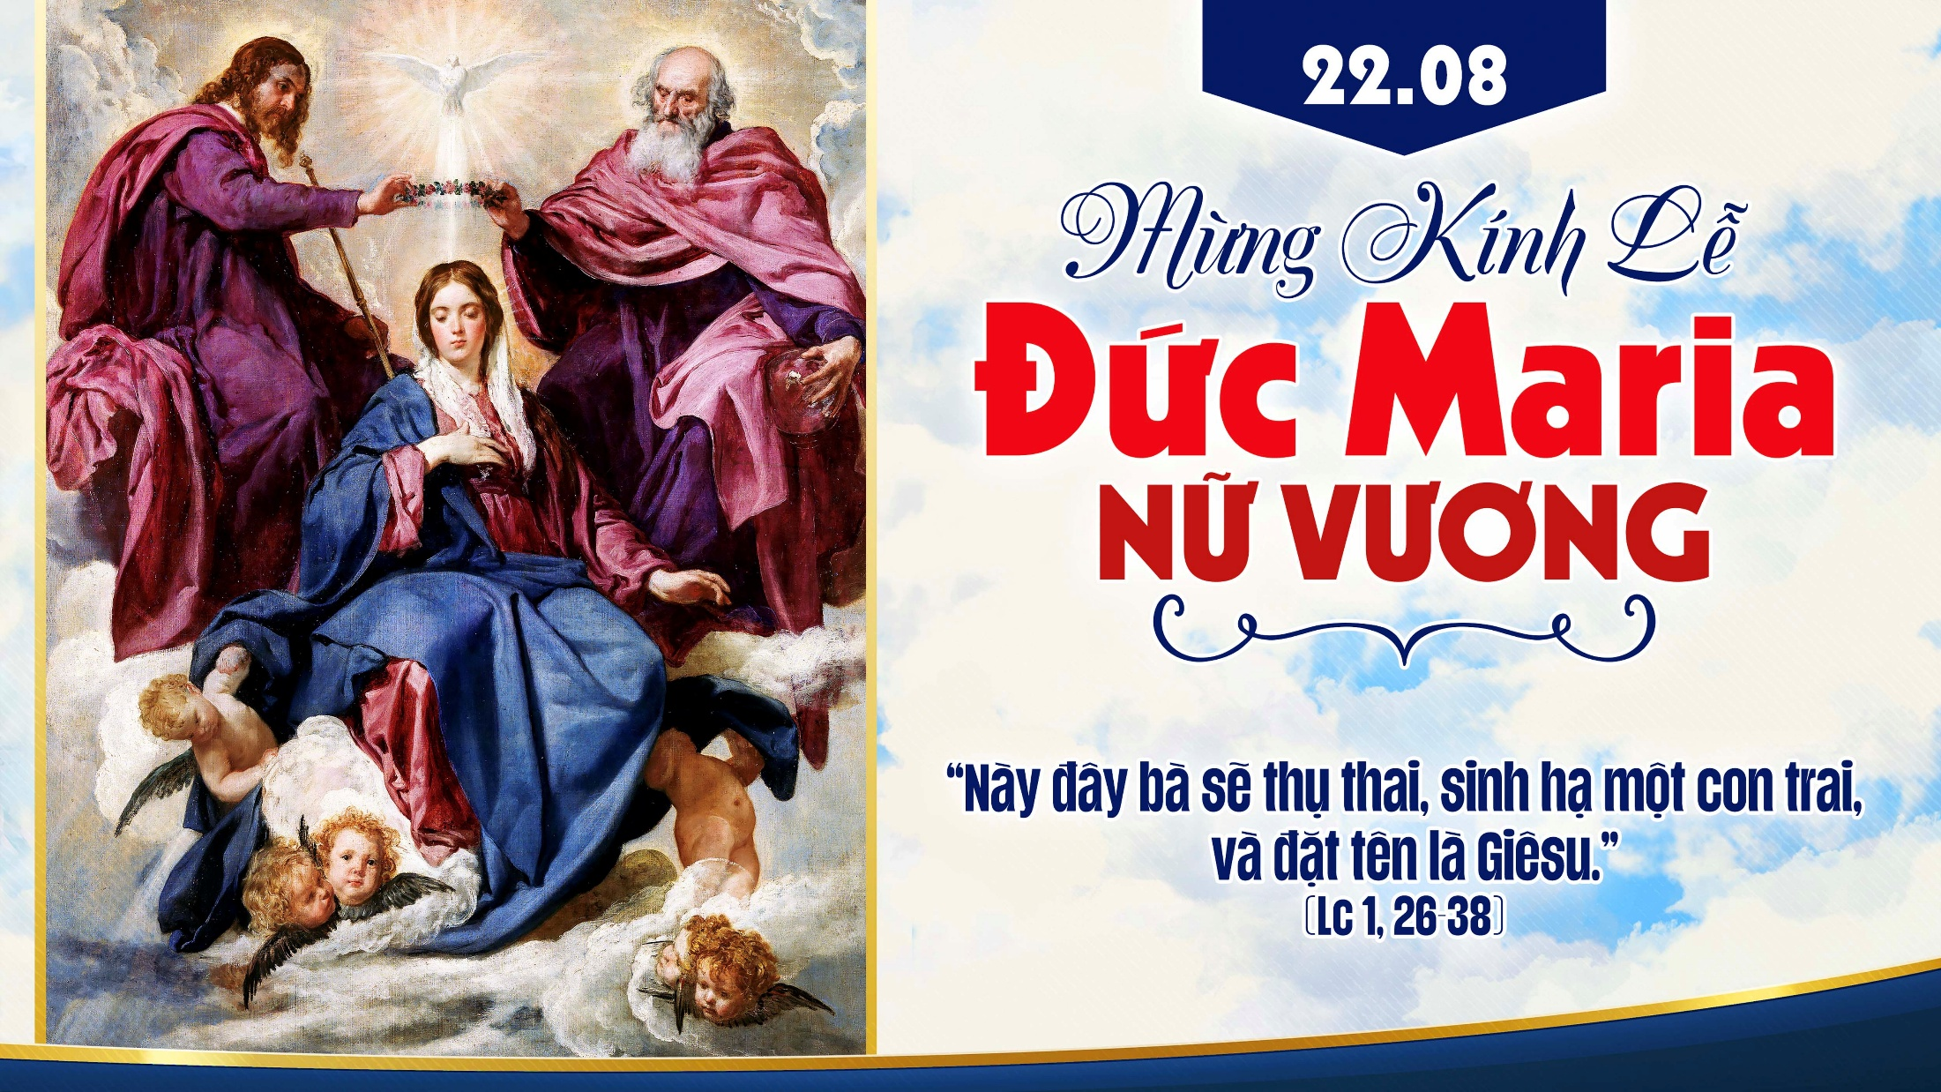

Slide 46
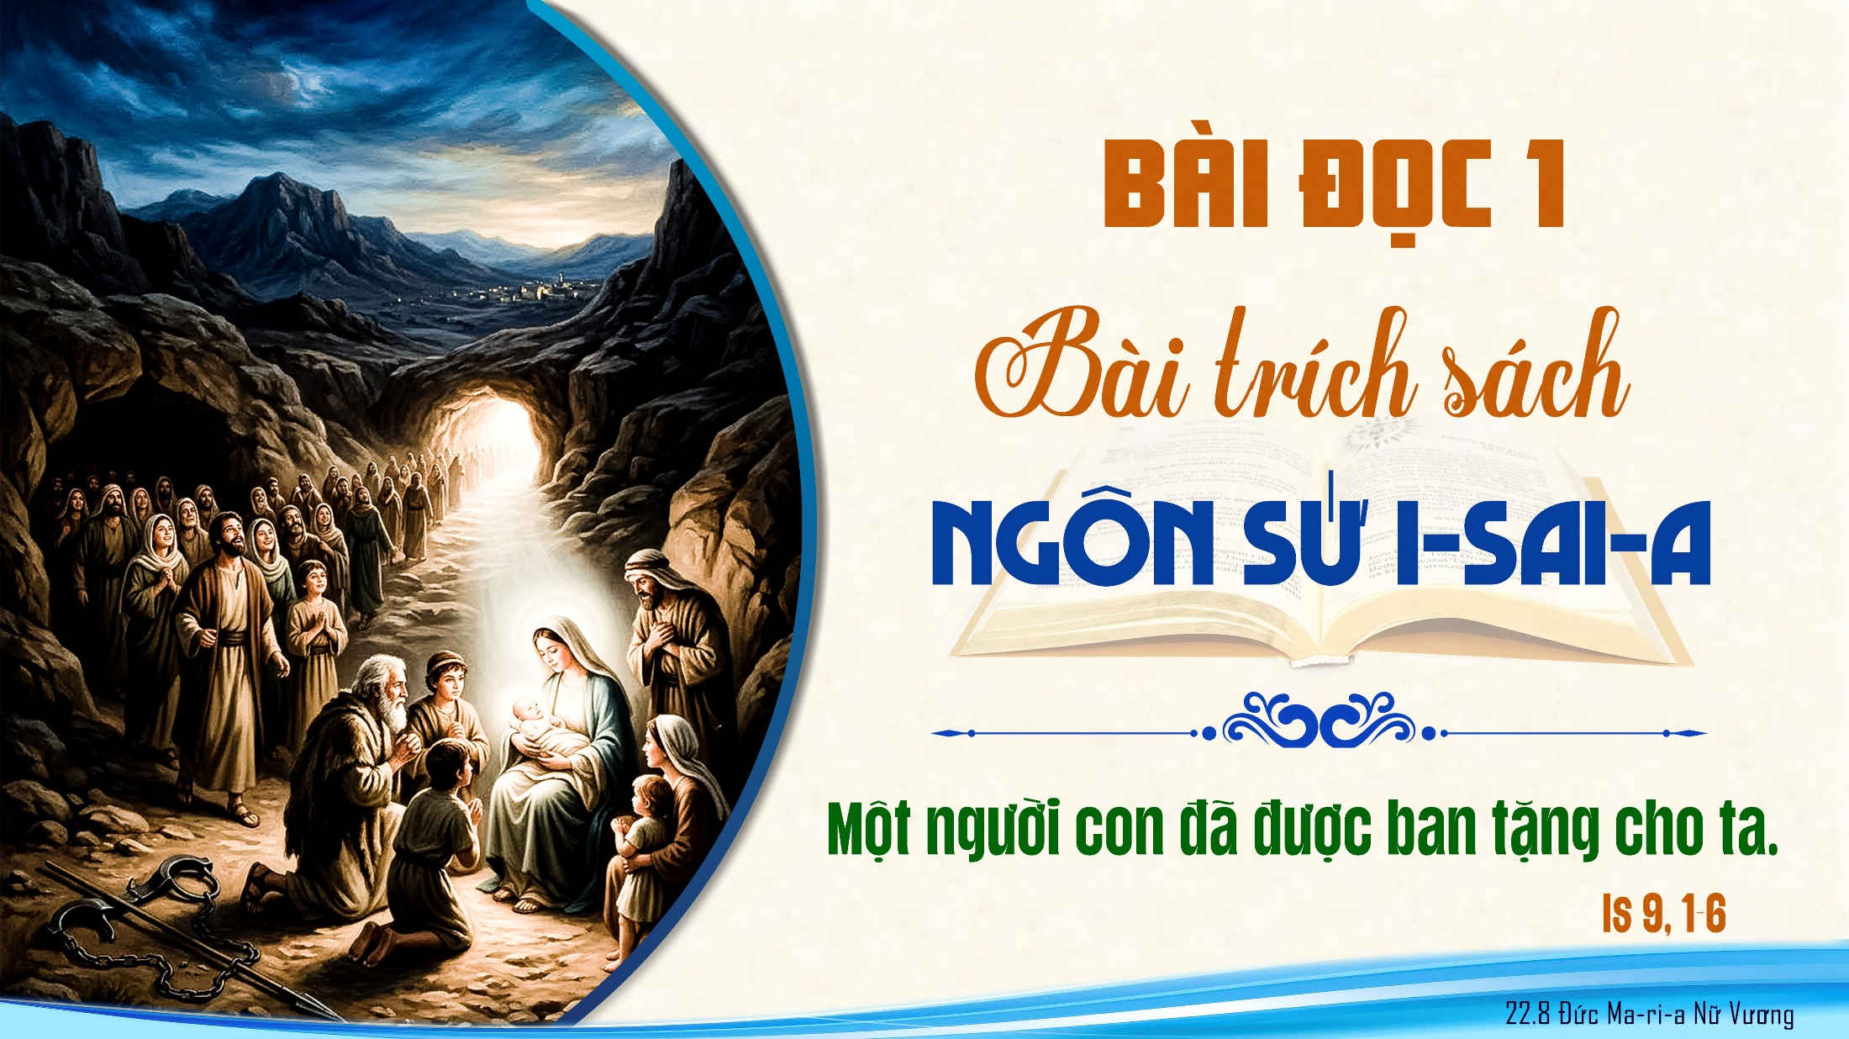

Slide 47

Đáp ca:
Chúc tụng danh thánh Chúa, tự giờ đây cho đến mãi muôn đời !

Slide 48
Alleluia-Alleluia:
Kính chào Đức Ma-ri-a, Mẹ đầy ân sủng, Thiên Chúa ở cùng Mẹ, Mẹ có phúc hơn mọi người phụ nữ.
Alleluia.

